Slide 1




Slide 2


Slide 3
LUYỆN TẬP

Slide 4
Bài 1:
a) Chọn câu trả lời đúng.
Hình tròn phủ sóng của trạm phát sóng nào dưới đây có chu vi bé nhất?
A. Trạm I, bán kính 150 m
B. Trạm II, bán kính 100 m
C. Trạm III, bán kính 200 m
b.Diện tích hình tròn phủ sóng vừa tìm được ở câu a là …… m².

Slide 5




Câu 1:Hình tròn phủ sóng của trạm phát sóng nào
dưới đây có chu vi bé nhất?
Trạm I, bán kính 150m
Trạm II, bán kính 100m
Trạm II, bán kính 200m

Slide 6
Câu 2 :Diện tích hình tròn phủ sóng của trạm phát sóng II, bán kính 100m?
31 400 m²
3140 m²
628 m²

Slide 7
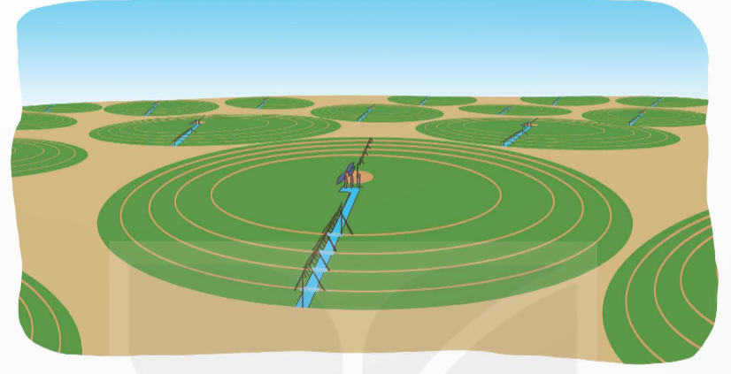
Bài 2: Ở một vùng sa mạc, người ta trồng lúa trên những thửa ruộng có dạng hình tròn bán kính 50 m. Biết rằng có 1 000 thửa ruộng như vậy. Hỏi tất cả diện tích trồng lúa là bao nhiêu mét vuông?
50m

Slide 8
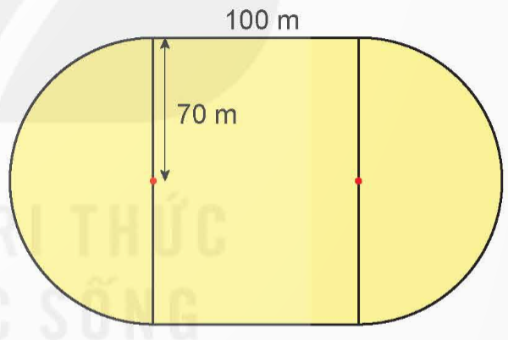
3
Số?
Một sân vận động được xây dựng trên mảnh đất tạo bởi một hình chữ nhật và hai nửa hình tròn có kích thước như hình bên. Diện tích mảnh đất đó là m²
?

Slide 9
Bài giải:
Diện tích hai nửa đường tròn là:
3,14 × 70 × 70 = 15 386 (m²)
Chiều dài mảnh đất hình chữ nhật là:
70 × 2 = 140 (m)
Diện tích hình chữ nhật là:
100 × 140 = 14 000 (m²)
Diện tích sân vận động là:
15 386 + 7 000 = 22 386 (m²)
Đáp số: 22 386 m²

Slide 10


Slide 11
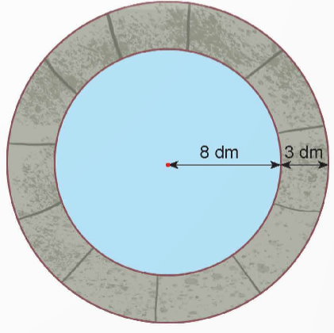
4
Một giếng nước có miệng giếng là một hình tròn bán kính 8 dm. Người ta xây thành giếng trên phần đất rộng 3 dm bao quanh miệng giếng (như hình dưới đây). Tính diện tích phần đất xây thành giếng đó.

Slide 12
Bài giải:
Bán kính miệng giếng bao gồm cả thành giếng là:
8 + 3 = 11 (m)
Diện tích miệng giếng bao gồm cả thành giếng là:
3,14 × 11 × 11 = 379,94 (dm²)
Diện tích miệng giếng là:
3,14 × 8 × 8 = 200,96 (dm²)
Diện tích phần đất xây thành giếng là:
379,94 – 200,96 = 178,98 (dm²)
Đáp số: 178,98 dm²

Slide 13



